Slide 1

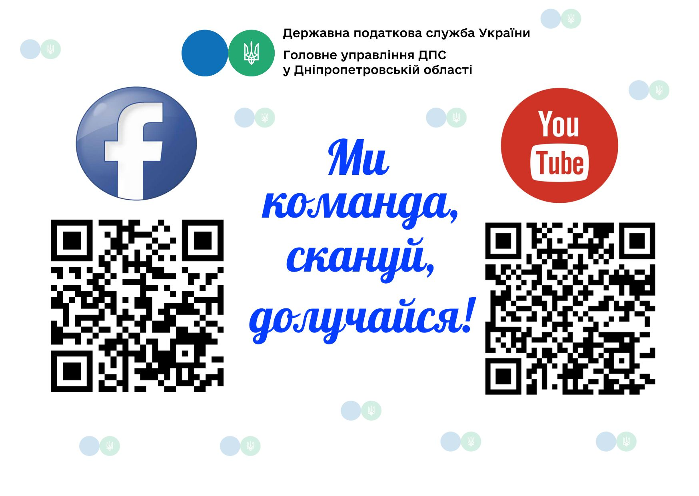
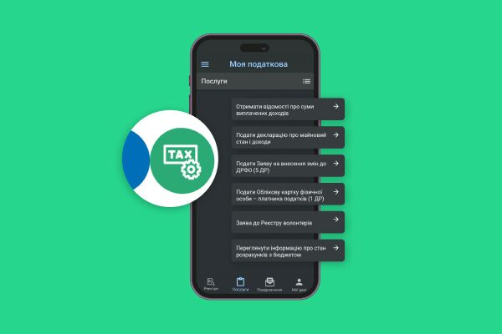



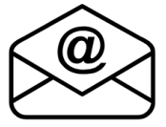
Будьте в курсі податкового законодавства: користуйтеся офіційними джерелами інформації податкової служби Дніпропетровщини!
Державна податкова служба України
Головне управління ДПС у Дніпропетровській області
Мобільний застосунок
“Моя податкова” – технічне рішення доступності інформації і послуг
Червень 2026
dp.ikc@tax.gov.ua

Slide 2


Головне управління ДПС у Дніпропетровській області нагадує.
Сучасні електронні сервіси податкової служби надають платникам можливість комунікувати з контролюючими органами дистанційно.
Мобільний застосунок «Моя податкова» – це швидкий спосіб переглянути власні дані, отримати послуги чи надіслати звернення безпосередньо зі смартфона. Він дозволяє платникам керувати податковими процесами у зручному форматі.
Застосунок доступний для завантаження на двох основних мобільних платформах – Android (Google Play Market) та iOS (App Store).
«Моя податкова» для користувачів пропонує зручний функціонал, який надає можливість швидко отримувати необхідну інформацію, подавати заяви та податкові декларації,а також сплачувати податки.
Інтерфейс застосунку зрозумілий і зручний та складається з чотирьох розділів:
розділ «Реєстри» дозволяє перевіряти фіскальні чеки, акцизні марки, а також переглядати дані реєстрів платників ПДВ, єдиного податку та страхувальників;
розділ «Мої дані» містить інформацію про адресу реєстрації, об'єкти оподаткування та наявні податкові зобов'язання;
розділ «Послуги» надає можливість отримати відомості про суми виплачених доходів, подати податкову декларацію про майновий стан і доходи для отримання податкової знижки, переглянути стан розрахунків з бюджетом та сплатити податки;
розділ «Мій бізнес» надає можливість переглянути дані по собі, якщо фізична особа зареєстрована ФОПом.
Для доступу до більшості сервісів необхідна ідентифікація за допомогою кваліфікованого електронного підпису (КЕП), як файлового, так і хмарного (наприклад, Дія.Підпис). Деякі функції, такі як перевірка фіскального чека або акцизної марки, доступні без авторизації.
Щоб відповідати потребам користувачів, застосунок «Моя податкова» постійно оновлюється та вдосконалюється, регулярно додаються нові функції та покращуються вже існуючі.
«Моя податкова» робить взаємодію з податковою службою більш прозорою, зручною та доступною.

